Slide 1
Kommunikation argumentation retorik

Slide 2
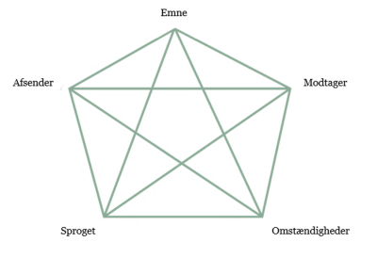
Ciceros pentagram?

Slide 3
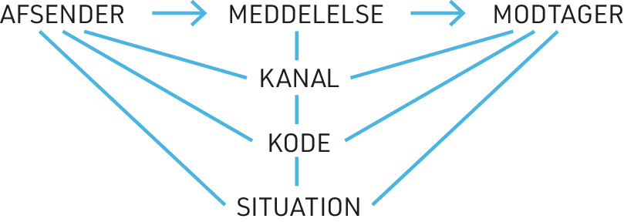
Udbygget kommunikationsmodel

Slide 4
Koden?
Koden er de udtryk/modaliteter (tale, billede, tekst, lyd), afsenderen bruger i udformningen af sin meddelelse
Fx når Socialdemokratiet laver en video med klaverlyd og fuglefløjt i baggrunden
Fx når Mette Frederiksen bruger kolonihaven som metafor for Danmark

Slide 5
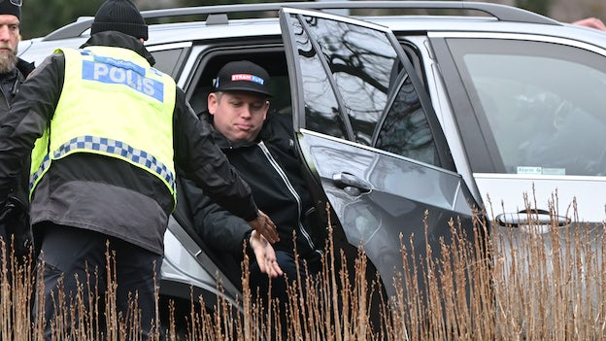
Situationen?
Situationen er det sted, hvor kommunikationssituationen udspiller sig (fx en arbejdsplads, en biografsal)
Hvad er situationen, når statsministeren og dronningen holder nytårstaler?
Hvad var situationen, da Rasmus Paludan for nyligt brændte koraner af, hvilket gjorde den tyrkiske præsident Erdogan splittertosset?

Slide 6
Patos?
Sprog og argumentation, der appellerer til modtagerens følelser. Modtageren skal føle eksempelvis medlidenhed eller afsky. Appelformen etableres særligt gennem ordvalg og ved brug af sproglige og retoriske virkemidler
” Og huske på dem og på jer, der måske bliver glemt i valgkampen. Mennesker med handicap. De allermest udsatte børn. Den ensomme ældre. Unge i psykiatrien, og dig der ikke tør gå ned i vaskekælderen på grund af nogle utilpassede unge, som forpester din hverdag”

Slide 7
Logos og etos?
Logos
Etos
Sprog og argumentation der appellerer til modtagerens fornuft og intellekt.
Appelformen etableres fx ved brug af logisk argumentation og overbevisende kausalitet
Tal, fakta, statistikker
Sprog og argumentation der appellerer til modtagerens tillid til afsenderen.
Modtageren forbinder eller mister troværdighed til afsenderen
Positiv etos: tillid og troværdighed
Negativ etos: mistillid og utroværdighed

Slide 8
Tekstuelt etos og kontekstuelt etos?
Tekstuelt etos: selve tekstens anvendelse af sprog og begreber og fortælling om afsenderen
Kontekstuelt etos: uden om teksten
  Titel på afsenderen
  Afsenderens offentlige omdømme

Slide 9

Toulmins argumentationsmodel?

Slide 10
Påstand og belæg /
Pointe og begrundelse
Påstand / pointe: Den påstand, som afsenderen ønsker at overbevise sin modtager om
Priserne i kantinen skal sættes ned
Alt lys på skolen skal slukkes kl. 17
Belæg /begrundelse: Afsenderens argumenter for påstanden
Fordi det er svært for eleverne at have råd til at købe noget, nu hvor inflationen har fået priserne i vejret, og fordi S.U’en ikke er fulgt med prisudviklingen
Fordi vi skal spare på strømmen

Slide 11
Hjemmel / grundantagelse?
Den grundlæggende sammenhæng mellem pointe og begrundelse
Det er den grundantagelse, der gør, at argumentationen er sammenhængende
Biligere mad i kantinen: Det er godt for unge mennesker at få noget ordentligt mad, så de kan få energi til at koncentrere sig
Lyset slukket kl. 17: Det er godt at spare på strømmen af hensyn til klimaet

Slide 12
Rygdækning
Argument der støtter grundantagelsen
Afsenderen kan være nødt til at skabe en form for garanti for, at grundantagelsen holder og er korrekt.
Undersøgelser der viser, at unge ikke får god nok kost eller interviews med unge, der fortæller, at de er holdt op med at købe mad i kantinen og derfor bliver trætte i løbet af dagen
Talfakta der viser, hvad det betyder for CO2-udledningen, hvis SG slukker alt lys kl. 17

Slide 13
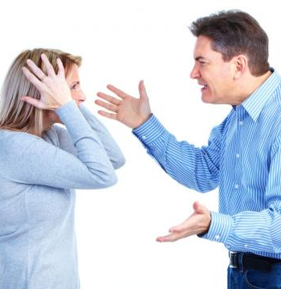
Styrkemarkør
Ord der tilkendegiver, hvor stærkt afsenderen står på sin pointe
Meget sikker = stærke styrkemarkører:
man skal + jeg ved
Ikke helt så overbevist = svage styrkemarkører:
ofte + for det meste + jeg tror nok

Slide 14
Gendrivelse
Den del af argumentationen, hvor afsenderen tager forbehold for modargumenter
Det kan være troværdigt, når en afsender viser, at vedkommende er bevidst om modargumenter
Afsenderen tager kritikken på forhånd
Afsenderen modargumenterer kritikken af sig selv
Ja, jeg ved godt, at der er mange, der vil indvende, at…
Nogle vil måske mene, at…
Oppositionen vil jo straks sige, at…men jeg vil nu på det kraftigste understrege, at….

